Slide 1
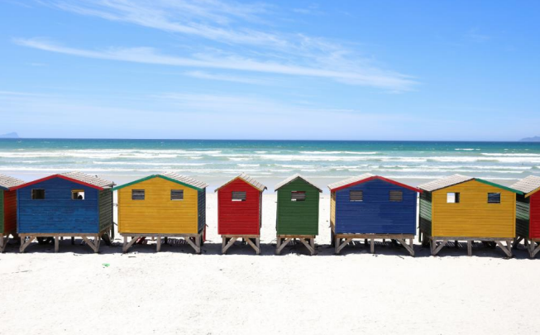
‘Summerpromo’ Cashback Canon
Bij aankoop van een geselecteerd product ontvang je naar keuze cashback tot 90 euro of een verhoogd Canon-tegoed tot 170 euro!
Hoe werkt het?
Canon cashback of tegoed
De cashback of tegoed kun je gebruiken wanneer je een Canon camera of lens wil kopen
Registreer je aankoop online
Na goedkeuring ontvang je het bedrag binnen 30 dagen op je rekening
Registreren van de cashback of tegoed kan uiterlijk tot en met 15-08-2019
Vraag de cashback of het tegoed aan op:
canon.nl/summerpromo
canon.be/summerpromo

Slide 2
Actievoorwaarden
Actievoorwaarden:
De actie loopt van 15 mei 2019 t/m 31 juli 2019. Producten die buiten deze periode worden aangeschaft komen niet in aanmerking voor deze promotie.
Registreren van je Canon-actieproduct voor de Cashback kan tot en met 15-08-2019
Indien je registreert voor Canon-tegoed, dan kan de registratie tot en met 15-08-2019 voor de tweede aankoop.
De vervolgaankoop voor het Canon-cashback of tegoed moet een Canon-product zijn, gekocht bij dezelfde retailer waar je jouw eerste Canon-actieproduct hebt gekocht.
De producten mogen tegelijk gekocht worden, maar het tweede product mag ook binnen 90 dagen na de eerste aankoop worden gekocht
Alleen de actieproducten in originele Canon-verpakking doen mee met deze promotie.
Lenzen uit kitverpakkingen en losse bulkverpakkingen zijn uitgesloten van deelname.
De cashback geldt alleen op camera’s en lenzen van Bol.com. Deze kan je op de website herkennen aan de tekst “verkoop door bol.com” onder de prijs van het product. Externe verkopers doen helaas niet mee.
Registraties zonder aankoop bon en serienummer worden niet in behandeling genomen.
Alle genoemde bedragen zijn inclusief btw.
De volledige actievoorwaarden vind je op https://www.canon.nl/summerpromo of https://www.canon.be/summerpromo
Vragen over deze promotie? Neem contact op met de klantenservice van bol.com

Slide 3
Deelnemende producten
Ean code | Product | Cashback | Tegoed
4549292083583 | EOS 77D Body | 90 | 110
4549292096255 | EOS 77D + 18-55mm IS | 90 | 110
8030207007467 | EOS 77D + 18-135mm | 90 | 110
8714574636351 | EOS 80D Body | 90 | 110
8714574636429 | EOS 80D + 18-55mm IS | 90 | 110
8714574636504 | EOS 80D + 18-135mm IS USM | 90 | 110
4549292093650 | EOS M100 Body Zwart | 25 | 45
8030207008402 | EOS M100 Body Zilver | 25 | 45
8030207008389 | EOS M100 Body Wit | 25 | 45
4549292093681 | EOS M100 Zwart | 25 | 45
8714574654553 | EOS M100 Zilver | 25 | 45
8030207008396 | EOS M100 Wit | 25 | 45
Ean code | Product | Cashback | Tegoed
8714574657479 | EOS M100 Zwart met accessoires | 25 | 45
8714574657608 | EOS M100 Zilver met accessoires | 25 | 45
8714574657578 | EOS M100 Wit met accessoires | 25 | 45
4549292109412 | EOS M50 Body Zwart | 65 | 80
4549292109528 | EOS M50 Body Wit | 65 | 80
4549292108910 | EOS M50 Zwart | 65 | 80
4549292109177 | EOS M50 Wit | 65 | 80
4549292056365 | PowerShot G7x Mark II | 35 | 55
4549292119169 | PowerShot SX70 | 35 | 55
4549292118988 | PowerShot SX740 | 25 | 45
4549292009903 | EF 16-35MM F4L IS U | 75 | 150
4549292063615 | EF 24-105 4L IS II USM | 85 | 170

Slide 4
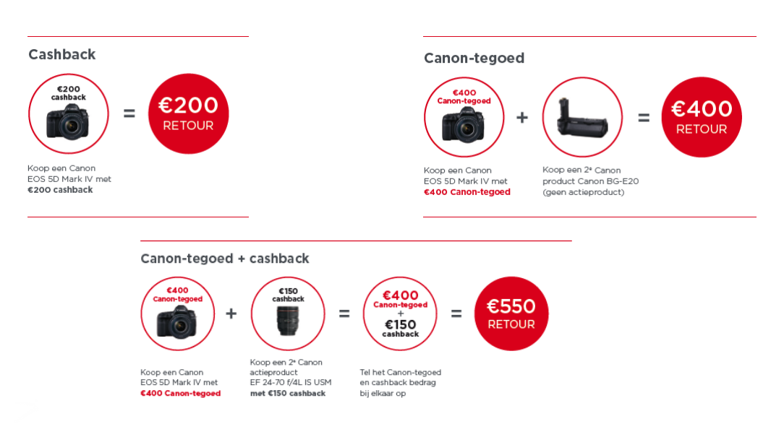
Combinatie voorbeeld

